Slide 1
第四章 留数定理
本章介绍留数、留数计算及留数定理，随后讨论留数定理在计算实函数积分上的应用。

Slide 2
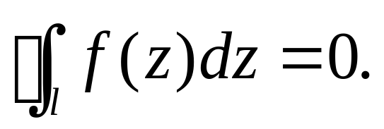
总结计算闭合回路积分的方法：
1、单、复通区域的柯西定理：
单通区域柯西定理：

Slide 3
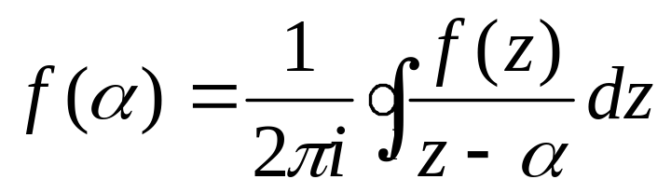
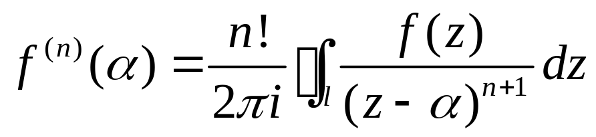
2、柯西公式：
高阶导数的柯西公式：
3、留数定理：

Slide 4

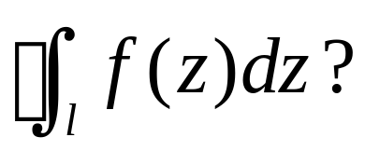
2、柯西公式：
高阶导数的柯西公式：
l_{n}
3、留数定理：
.
b_{n}
l₁
.
b₁
l₃
.
.
b₂
l₂
b₃

Slide 5
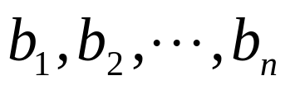
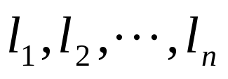
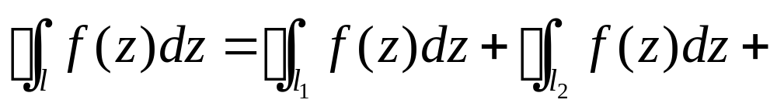
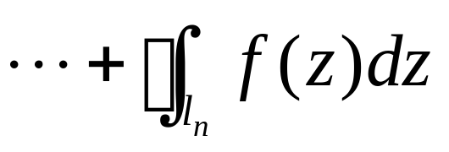
若 l 包围着f(z)的n个孤立奇点 ,
作回路 分别紧紧包围着 ,
它们彼此不相交，
l_{n}
.
b_{n}
l₁
按照复连通区域的柯西定理
.
b₁
l₃
.
.
b₂
l₂
b₃

Slide 6
若 l 包围着f(z)的n个孤立奇点 ,
作回路 分别紧紧包围着 ,
它们彼此不相交，
l_{n}
.
b_{n}
l₁
按照复连通区域的柯西定理
.
b₁
l₃
.
.
b₂
l₂
b₃

Slide 7


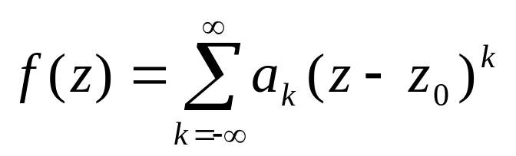
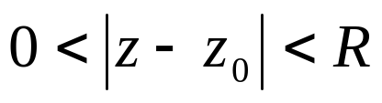
§4.1 留数定理
一、留数的定义及留数定理
设l只包围f(z)的一个孤立奇点z₀，
在以z₀
为圆心而内半径为零的圆环域上把f(z)
展为洛朗级数
.
(1)

Slide 8
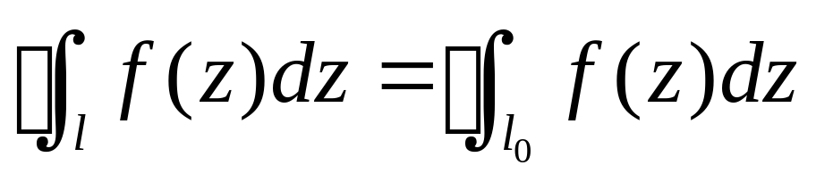

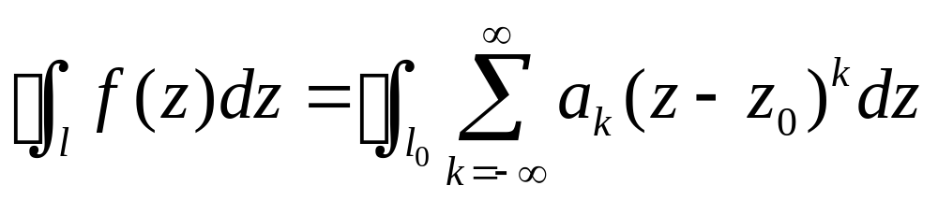
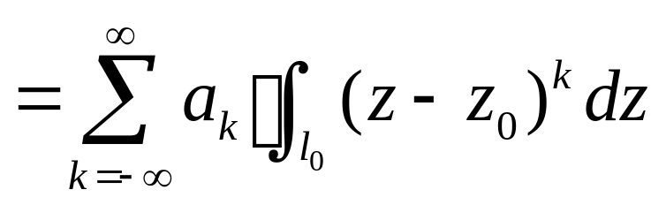
(1)
由复连通区域的柯西定理有
(2)
.
(1)代入(2)有
(3)

Slide 9
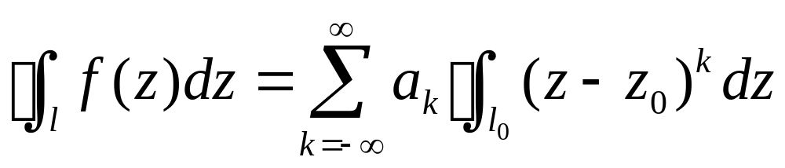
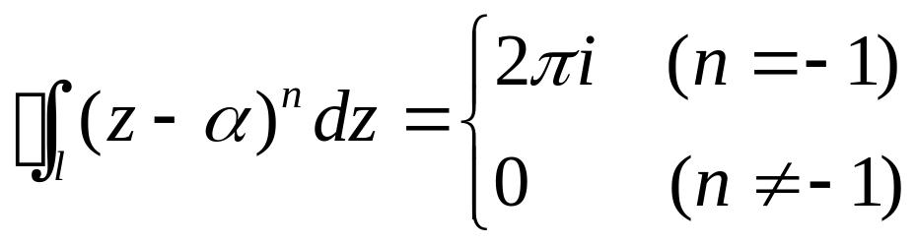
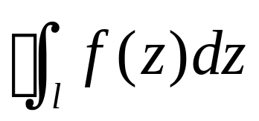
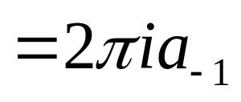
(3)
(l₀包围z₀)
(l包围α)
P26
.
则有

Slide 10
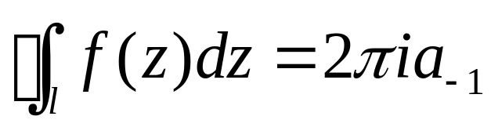
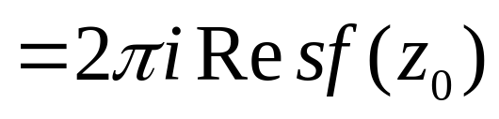
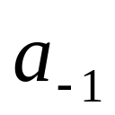
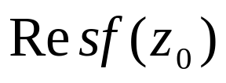
(4)
把留下的系数 称为函数f(z)在它的孤立奇点z₀上的留
数，
记作

Slide 11
若 l 包围着f(z)的n个孤立奇点 ,
作回路 分别紧紧包围着 ,
它们彼此不相交，
l_{n}
.
b_{n}
l₁
按照复连通区域的柯西定理
.
b₁
l₃
.
.
b₂
l₂
b₃

Slide 12
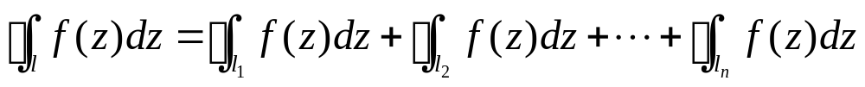
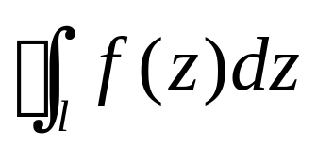
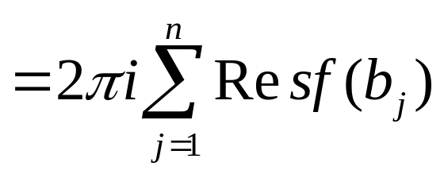
l_{n}
.
将(4)代入得
b_{n}
l₁
.
b₁
l₃
.
.
b₂
l₂
b₃

Slide 13

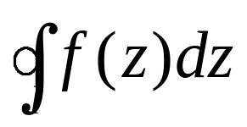
留数定理：
设函数 f(z)在回路 l 所围区域 B上除有限个孤
立奇点b₁，b₂，…，b_{n}外解析，在闭区域 上除b₁，
b₂，…，b_{n}外连续，则f(z)沿l正向积分 之值
等于f(z)在l所围区域内各奇点的留数和的2π i倍.
注意:
左边的积分是沿 l 的正向进行的；
右边的奇点是指 l 所围区域内的，并非是f(z)所有
的奇点。

Slide 14


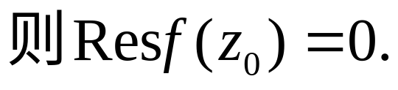
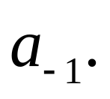
二、留数的计算
一般来说，只要在孤立奇点z₀邻域内把函数展
开为洛朗级数，取它的负一次幂项的系数就行了。
1、如果
为
的可去奇点,
2、如果
为
的本性奇点,
则需在z₀邻域内将
展开成洛朗级数求

Slide 15
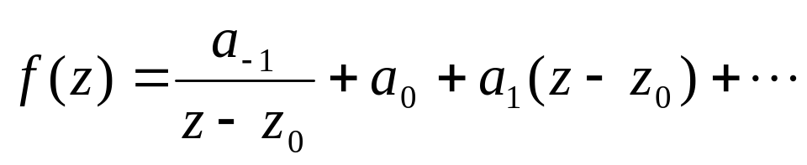
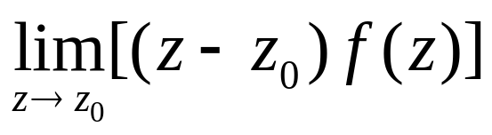
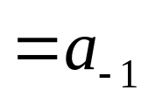
3、如果
为
的极点, 则有如下计算方法
(1) 单极点(一阶极点)的留数
①
设z₀是 f(z)的单极点，则洛朗级数为
两边同乘(z - z₀)
令z → z₀，则
（非零有限值）
(6)

Slide 16
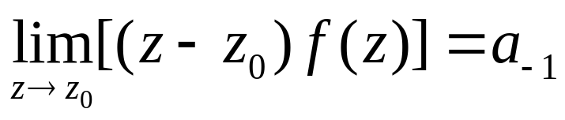
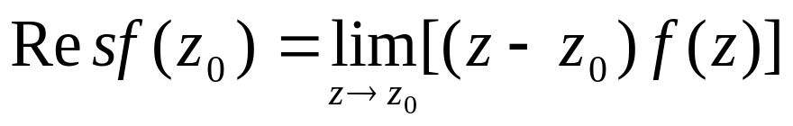
（非零有限值）
(6)
(6)式既可作为判断z₀是否是函数f(z)的单极点，同时又
是计算函数f(z)在单极点z₀的留数公式。

Slide 17
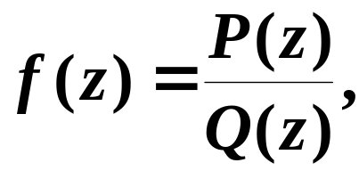



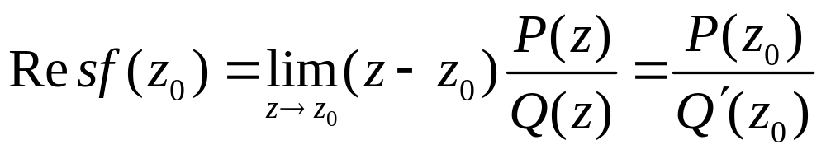
② 计算单极点留数的另一方法：
设
及
在
都解析，
如果
那末
为
的一阶极点,
且有
证明如下：

Slide 18
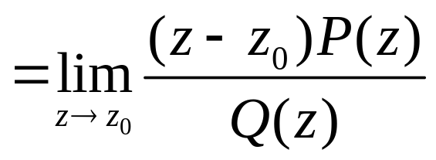
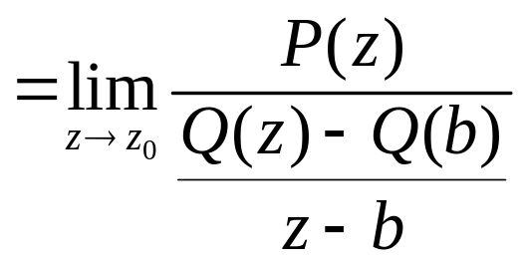
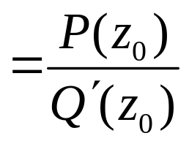
证明：

Slide 19
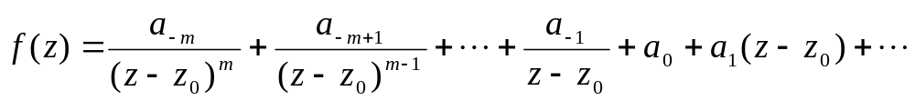
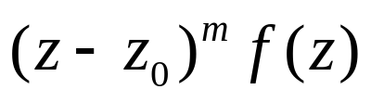
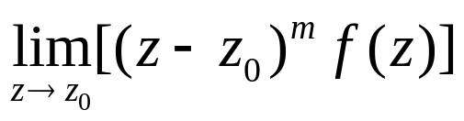


(2)、m阶极点的留数
①极点阶数的判定
设 z₀是f(z)的m阶极点，则洛朗级数为
两边同乘(z- z₀)^{m}
(7)
令z → z₀，则
(8)
该式可作为判定z₀是否是函数f(z)的m阶极点的判据.

Slide 20
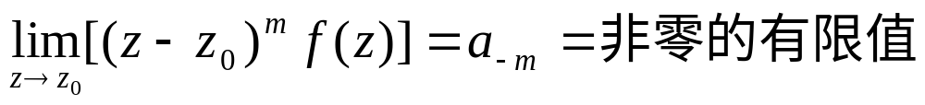
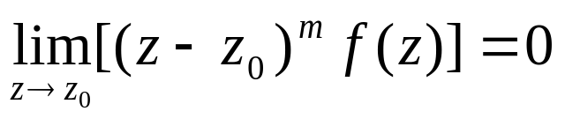
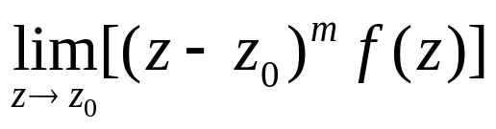
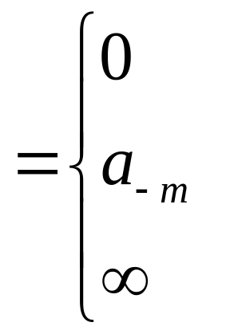
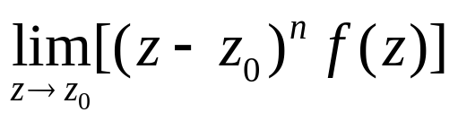
法一
(8)
该式可作为判定z₀是否是函数f(z)的m阶极点的判据.
但(8)式不能用来计算函数f(z)在z₀的留数。
注：若极限 ，则无法判定极点z₀
阶数，
极限 一定要非零且有限。
把极点阶数估计得过高
(n>m)
n就是极点的阶数
(n=m)
把极点阶数估计得过低
(n<m)

Slide 21

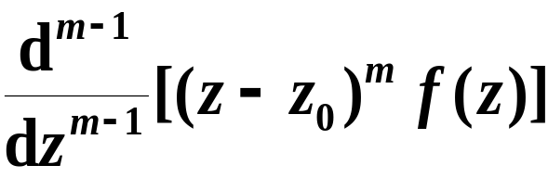
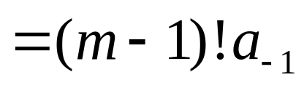

②、m阶极点的留数
设 z₀是f(z)的m阶极点，则洛朗级数为
两边同乘(z- z₀)^{m}
两边求
阶导数,
得
+(含有 正幂的项)

Slide 22
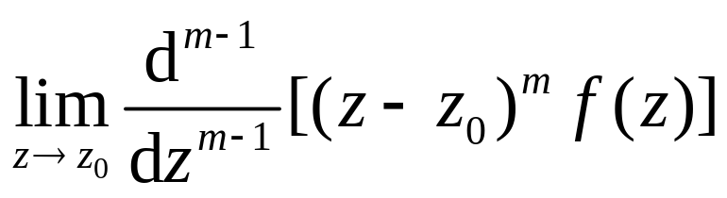
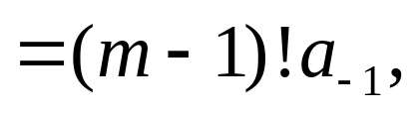
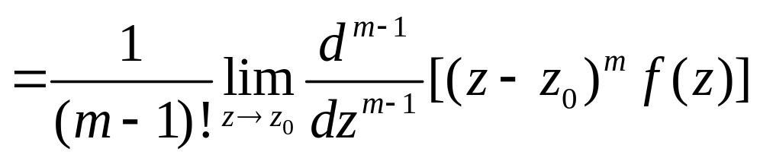

+(含有 正幂的项)
所以
(9)
若z₀是f(z)的m阶极点，可按(9)式求它的留数。

Slide 23






小结:
各孤立奇点留数的计算公式
奇点类型
可去奇点
0
m阶极点
一阶极点
普遍公式
本性奇点

Slide 24








三、举例
例1
解
当z→nπ 时(n为整数，包括0)，
sinz→0，
f(z) →∞.
且 f(z)在此极点
上的留数为

Slide 25










解
(1)、当z→2i时，
f(z) →∞，
所以z=2i是f(z)的极点，
所以z=2i是f(z)的单极点，
且

Slide 26






法二：
可把 f(z)写成

Slide 27








(2)、当z→0时，
f(z) →∞，
所以z=0是f(z)的极点，
所以z =0是的三阶极点，

Slide 28

说明:
如 为 m 阶极点，当 m 较大而导数又难以计算时,
可直接展开Laurent级数求
来计算留数 .

Slide 29











例4
解：
法一

Slide 30






根据复通区域的柯西定理,

Slide 31



法二
根据留数定理，

Slide 32




Slide 33




如果：

Slide 34
总结计算闭合回路积分的方法：
1、单、复通区域的柯西定理：
单通区域柯西定理：
如果函数 f(z)在闭单通区域 上解析，则沿
上任一分段光滑闭合曲线l(也可以是 的边界)，
有

Slide 35

复通区域柯西定理：
如果f(z)是闭复通区域上的单值解析函数，则
式中l为区域外境界线，诸l_{i}为区域内境界线，积分均
沿境界线的正方向进行。

Slide 36

2、柯西公式：
高阶导数的柯西公式：
3、留数定理：
注意：左边的积分是沿 l 的正向进行的；右边的奇点
是指 l 所围区域内的。

